Slide 1
La question de grammaire B
Bac de français
L’analyse logique
2 minutes

Slide 2
Les obligations du programme (prof/élève)
En cours :
« Le professeur peut consacrer une partie de la séance à un moment de grammaire. Il propose ainsi à ses élèves d’analyser un court énoncé tiré d’un texte à l’étude, avec l’objectif d’identifier une classe de mots, une fonction syntaxique, une structure de phrase ou une relation lexicale. »
Bulletin Officiel du 22 janvier 2019
A l’examen :
La question de grammaire porte uniquement sur le texte et vise l’analyse syntaxique d’une phrase ou d’une partie de phrase. Cette question a pour objet l’intelligence des phénomènes linguistiques. »
L’intelligence des phénomènes linguistiques : la compréhension de ce que l’on a observé en grammaire

Slide 3
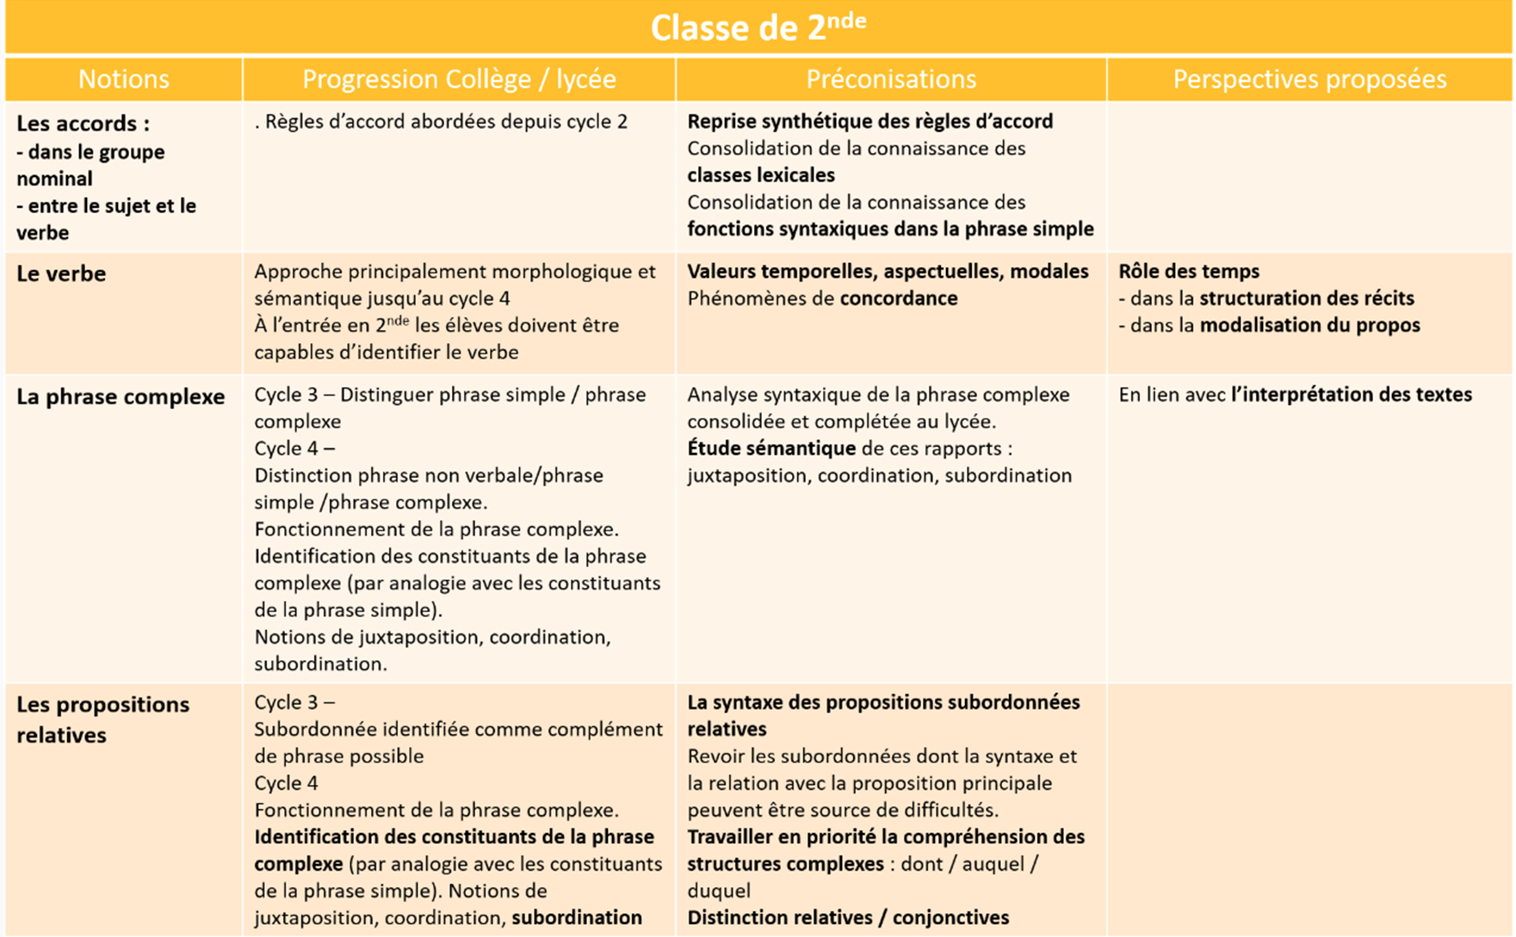
source du document

Slide 4
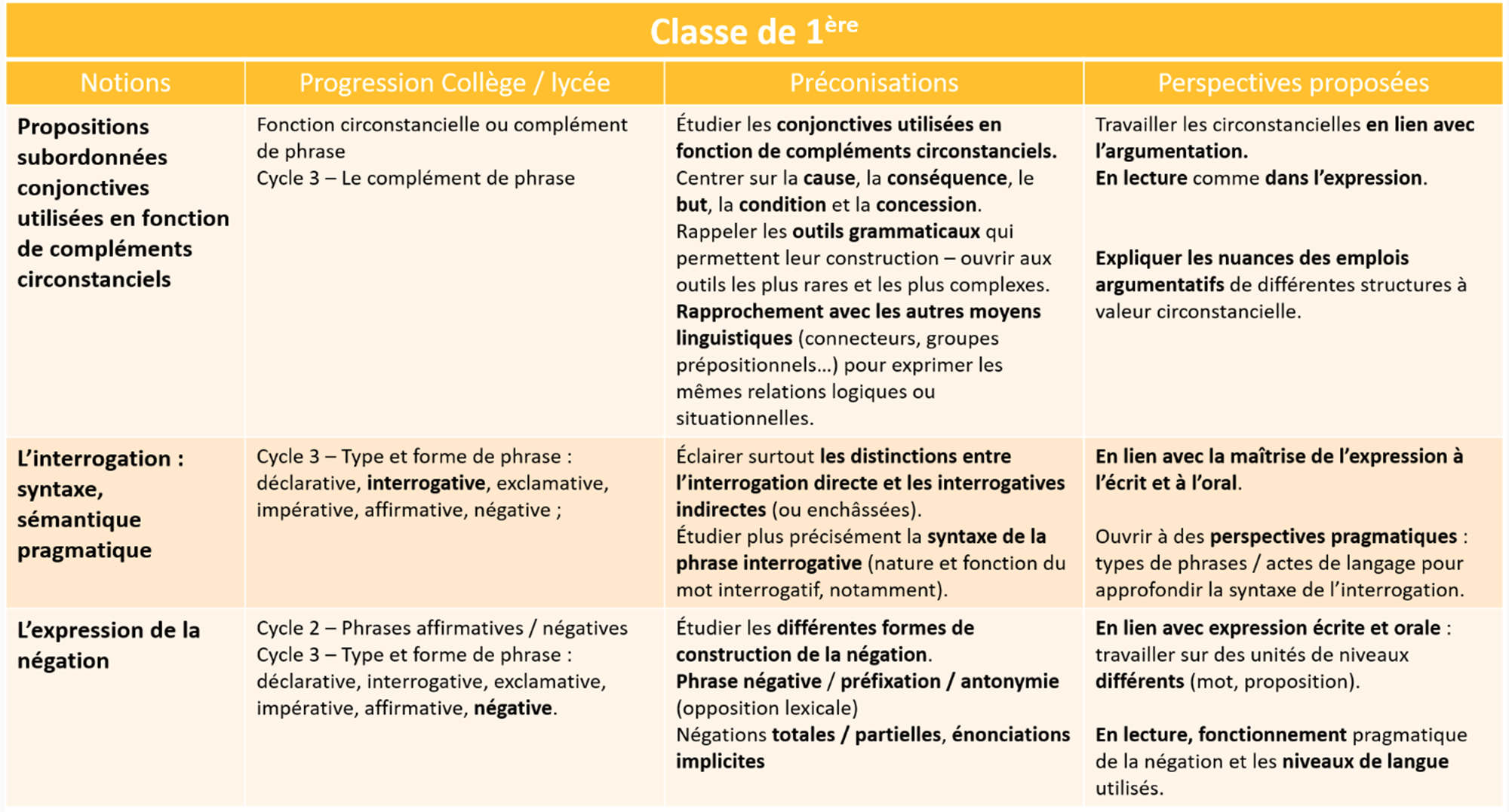
source du document

Slide 5
Exemple 1
Analyser la proposition subordonnée dans cette phrase :
« Comme il portait beau par nature et par pose d’ancien sous-officier, il cambra sa taille, frisa sa moustache d’un geste militaire et familier.»
Identifier les propositions : faire la bonne séparation.
Manipuler : montrer la partie essentielle et la partie ajoutée (suppression et de déplacement).
Indiquer le mot subordonnant et la circonstance indiquée
Indiquer la fonction de la proposition subordonnée.

Slide 6
Exemple 2
Transformez cette phrase :
« Quand la caissière lui eut rendu la monnaie de sa pièce de cent sous, Georges Duroy sortit du restaurant. » de manière à remplacer la proposition subordonnée circonstancielle par un Groupe Nominal avec Préposition exprimant la même circonstance.
Expliquez les transformations que vous avez opérées.

Slide 7
Exemple 3, avec correction (difficile)
Transformez cette phrase « Lorsqu’il fut sur le trottoir, il demeura un instant immobile » de manière à remplacer la proposition subordonnée circonstancielle par un GN(P) exprimant la même circonstance.
Expliquez les transformations que vous avez opérées.

Slide 8
Exemple 3, solution
Transformez cette phrase « Lorsqu’il fut sur le trottoir, il demeura un instant immobile » de manière à remplacer la proposition subordonnée circonstancielle par un GN(P) exprimant la même circonstance. Expliquez les transformations que vous avez opérées.

